Slide 1
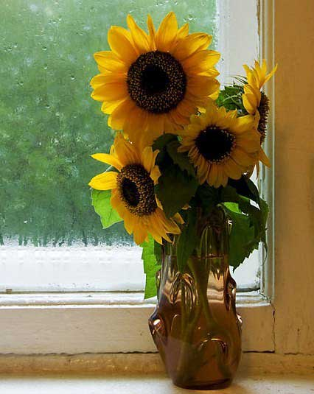
Olhe-se no espelho
Rosemary de Ross

Slide 2

Pare por um minuto diante do espelho e responda com sinceridade:
o que você vê?
Uma pessoa que você gosta, alegre, de bem com a vida.
Ou alguém desanimado, magoado e chateado...

Slide 3

Uma pessoa tranquila, satisfeita, feliz.
Ou alguém inquieto, desapontado e triste...
Uma pessoa segura de si, cheia de vida, de sonhos.
Ou alguém sobrecarregado
e estressado...

Slide 4

Uma pessoa perseverante e corajosa.
Ou alguém preocupado, cansado e desiludido...
Faça uma análise e se você não gostar do que vê refletido no espelho, faça algo para mudar.

Slide 5
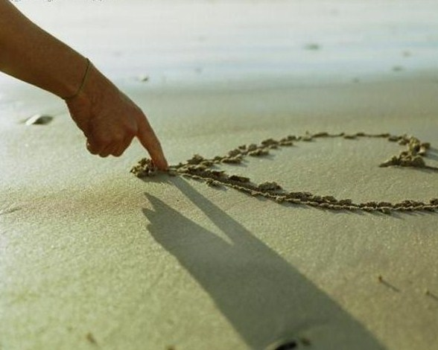
Mude o que for possível para sentir-se bem fisicamente.
Mas não esqueça de que as maiores mudanças, acontecem no coração.
Reflita e compreenda: você é hoje o resultado de suas escolhas do passado.
E somente você pode dar um novo rumo à sua vida.

Slide 6
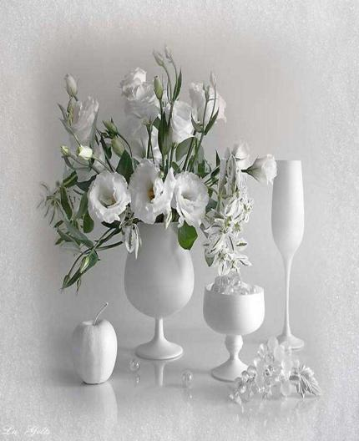
Tenha coragem de mudar sua forma de pensar, ser e agir.
E busque a realização de seus sonhos com atitudes positivas.
Faça as pazes com você mesmo e com a vida!
Mude para melhor todos os dias e seja feliz!

Slide 7

“Seja qual for o grau a que chegamos, o que importa é prosseguir decididamente”
(Fl 3,16)

Slide 8


Créditos
Texto: Rosemary de Ross
www.rosemaryross.com.br/
Música: Instrumental
Imagens: Arquivo pessoal
Formatação: Altiva Helena Silva Liboni _ Franca _ SP
Visite os sites
www.sergrasan.com/
www.sergrasan.com/ahlibonislides
www.sergrasan.com/altivahelenaslides

